Slide 1
知识点位置
任务1走进管理
模块1
管理认知
管理者的技能

Slide 2
01 学习目标
02 内容讲授
03 总结
知识目标
掌握管理者技能的内容
学习目标
能进行有效沟通
能力目标
初步培养应用现代理念和理论分析与处理实际管理问题的能力
掌握沟通的含义及内容

Slide 3
01 学习目标
02 内容讲授
03 总结
管理者的技能
根据罗伯特·卡茨（Katz，1974）的研究，管理者要具备三类技能：
技术技能：运用其所监督的专业领域中的过程、惯例、技术和工具的能力
人际技能：成功地与别人打交道并与别人沟通的能力
概念技能：产生新想法并加以处理，以及将关系抽象化的思维能力

Slide 4
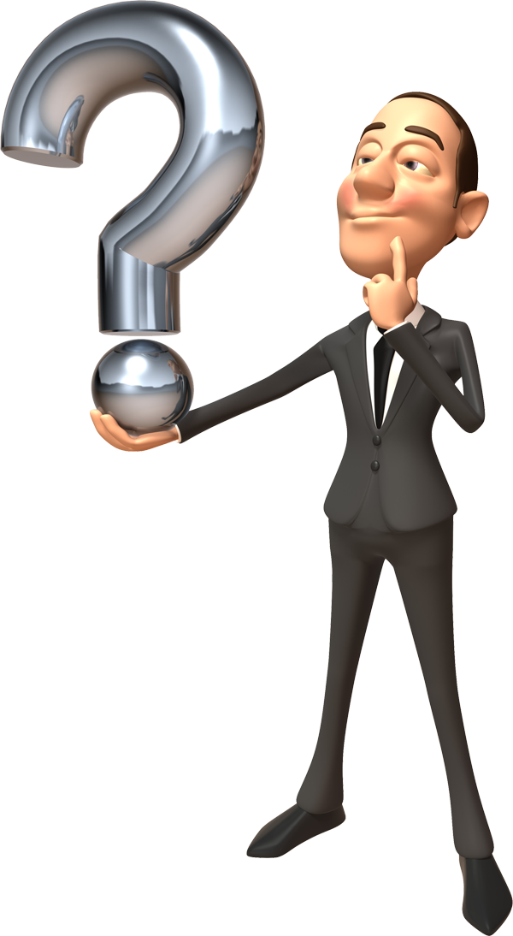
01 学习目标
02 内容讲授
03 总结
技术技能
又称业务技能，是指运用所管理的专业领域中具体的知识、技术、工具的能力。
如：营销人员拥有市场研究和销售技术方面的技能，文秘拥有处理文档资料的本领。
掌握技术技能——有助于找到合适的工作，有助于成为管理者：对下属进行指导、检查时离不开技术技能。
作为管理者，不一定成为专家，但必须懂行。

Slide 5
01 学习目标
02 内容讲授
03 总结
人际技能
亦称人际关系技能，是指成功地与别人打交道并与别人进行沟通合作的能力。
管理的主要对象是人，管理者无论是作计划、进行人员分工还是对他人进行指导、监督，或是协调人际关系，都需要与人打交道，因此，管理者必须学会与人相处，具备人际技能。

Slide 6
01 学习目标
02 内容讲授
03 总结
概念技能
是指管理者观察、理解和处理各种全局性的复杂关系时的抽象能力。也就是对事物的抽象分析、判断、洞察、概括的能力，宏观把握全局的能力。
管理者在处理问题时，不能陷入当事者的迷局，而应该以局外者的身份，站得高、看得远，否则就会“清官难断家务事”。

Slide 7
01 学习目标
02 内容讲授
03 总结
管理者的角色
各种层次的管理者管需要的技能比例：
概念技能
技术技能
人际技能
高层管理
中层管理
基层管理

Slide 8
01 学习目标
02 内容讲授
03 总结
管理者的技能
添加
标题
对比管理的四大职能，分析一下，不同的技能主要服务于什么职能？
领导和控制（领导工作需要对下属进行业务指导，控制工作需要对下属进行业务监督，显然对技术技能要求高）
全部职能（管理的主要对象是人，因此每一职能都需要和人成功相处）
计划和组织（计划和组织工作需要有全局观念，因此对概念技能要求高）
技术技能：
人际技能:
概念技能：

Slide 9
01 学习目标
02 内容讲授
03 总结
明 年 工 作 计 划
管理者的技能
技术技能：运用其所监督的专业领域中的过程、惯例、技术和工具的能力
人际技能：成功地与别人打交道并与别人沟通的能力
概念技能：产生新想法并加以处理，以及将关系抽象化的思维能力

Slide 10
谢谢观看
管理学基础

